Slide 1
الدوائر التدريبية الصغيرة
اعداد طالبات الدكتوراه للعام الدراسي 2018-2019 - بأشراف ا.د فاطمة عبد مالح

Slide 2
المقدمة
تتطلب العملية التدريبية تنظيما دقيقا , اذ تنظم فيها العلاقة المتبادلة مكونات الحمل التدريبي فيما بينها وبين عوامل التدريب المختلفة المتمثلة بالأعداد البدني ( العام– الخاص ) , الاعداد المهارى , الخططي, النفسي ,والمعرفي بشكل دقيق . ولأجل تنظيم هذه العلاقة بصورة دقيقة وضع علماء التدريب الرياضي والمدربون خططا متعددة تشمل الوحدات التدريبية , الدوائر التدريبية الصغيرة, المتوسطة , السنوية , والطويلة الامد بهدف رفع مستوى أنجاز الرياضين

Slide 3
الدوائر التدريبية الصغيرة
يقصد بالدائرة التدريبية الصغيرة :هي أصغر تكوين مكتمل لدورة الحمل التدريبية، وتحتوي على مجموعة من الوحدات التدريبية المنظمة والتي تنفذ خلال عدة ايام.
ان عدد ايام الدائرة التدريبية الصغيرة تتراوح بين (2-10) ايام ويمكن ان تزداد الى (14) يوم في حين يتوقف تحديد عدد ايامها على المتطلبات التدريبية الواجب تنفيذها في اليوم التدريبي،

Slide 4
معايير لإتقان دائرة التدريب الصغيرة
وقد سمى العالم اليوناني القديم (فيلوسترا) خطة دائرة التدريب الصغيرة بنظام الاربعة ايام والتي تعني دائرة تدريب لمدة (4) ايام يستمر فيها التدريب نفسه طيلة ايام السنة . تضمن الايام الاربعة من التدريب التسلسل وفق راي (1999، بومبا) :
1-تدريب اليوم الأول ويشمل أعداد الرياضيين عن طريق استخدام منهج تدريبي لفترة قصيرة من الزمن لتحسين أنظمة الطاقة.
2-تدريب اليوم الثاني ويشمل استخدام تمارين ذات شدة عالية.
3- تدريب اليوم الثالث ويشمل استخدام تمارين الارتخاء لاستعادة شفاء أعضاء وأجهزة الجسم من تدريب اليوم السابق ( الثاني ).
4- تدريب اليوم الرابع ويشمل استخدام تمارين ذات شدة معتدلة

Slide 5
التسلسل المثالي لمحتويات تنفيذ متطلبات الوحدات التدريبية كلاتي:
1-تعلم وأتفان الاداء الفني لمهارة معينة بشدة متوسطة.
2-اتقان الاداء الفني لمهارة معينة بشدة شبه القصوى وقصوى.
3-تنمية السرعة لمسافة قصيرة او فترة زمنية قصيرة (لحد قدرة حدود امكانية الرياضي منفردا) .
4-تنمية المطاولة اللاوكسجينية (المطاولة الخاصة او مطاولة السرعة) .
5-تنمية القوة العضلية باستعمال شدة تدريب (90 – 100 %) من الشدة القصوى لكل تمرين.

Slide 6
منهجية بناء دائرة التدريب الصغيرة:
من أجل ان يكون التدريب فعالا ومؤثرا جدا, على الرياضيين اعادة تنفيذ متطلبات الوحدات التدريبية ذات الاهداف والمحتويات المتشابهة بين ( 2- 3 ) مرات اثناء نفس دائرة التدريب الصغيرة ( الاسبوعية ) على المدربين الالتزام التام باستخدام التبادل الصحيح بين الجهد والراحة عند تخطيط دائرة التدريب الصغيرة لأنه يعتبر من الامور المهمة جدا لعملية تخطيط التدريب الرياضي ولكافة دوائره التدريبية . لذلك فان اداء الجهد التدريبي الذي يصل مستواه الى حدود قدرة كل رياضي , يجب ان لا يعاد لأكثر من مرتين ( وحدتين تدريبية ) في الاسبوع ,

Slide 7
معايير بناء دائرة التدريب الصغيرة
على الرغم من ان المدربين المنظمين يرغبون استعمال خطط طويلة الامد التي تمكنهم من استخراج خطط الدوائر المتوسطة والصغيرة منها , الا ان عليهم أعداد منهجا تدريبيا مفصلا لأكثر من دائرتين تدريبيتين صغيرتين للمستقبل , اذ من الصعوبة عليهم التنبؤ باليات تحسن مستوى تقدم الرياضيين في التد ريب

Slide 8
على المدربين ان يأخذوا بنظر الاعتبار عوامل كثيرة من بينها العوامل الرئيسية المهمة التالية:
1-وضع أهداف الدائرة التدريبية الصغيرة , خصوصا لعوامل التدريب السائدة .
2-وضع متطلبات التدريب (كعدد الوحدات التدريبة، الحجم، الشدة, والتعقيد التدريبي) .
3-وضع مستوى صعوبة كل دائرة تدريبية صغيرة (كم عدد الوحدات التدريبية صغيرة وتناوبها مع الوحدات الاقل صعوبة) .
4-تقرير الصفة المميزة للتدريب استنادا الى نوع الطرائق والاساليب التدريبية المستعملة في كل وحدة تدريبية.
5-تعين أيام التدريب , الاختبارات والسباقات .
6-بدأ التدريب في الدائرة الصغيرة بوحدات تدريبية واطئة او متوسطة الصعوبة مع زيادة الوحدات بالتدريج.

Slide 9
اما بعد الانتهاء من تنفيذ وحدة تدريبية من الدائرة التدريبية الصغيرة , فعلى المدربين عقد لقاء اخر مع الرياضيين لبحث ما يأتي :
1-تحليل ما اذا كانت الاهداف المرسومة قد تحققت ام لا .
2.تحليل الأوجه الايجابية والسلبية المتعلقة بسلوك وتصرف الرياضيين اثناء التدريب وخلال أعطائهم الحوافز.
3.أعطاء الرياضين الفرصة لتوضيح تعليقاتهم بأنفسهم حول محتويات ومتطلبات دائرة التدريب الصغيرة السابقة.
4.توضيح التغيرات التي يجب مراعاتها مستقبلا بشأن محتويات دائرة التدريب الصغيرة التالية.

Slide 10
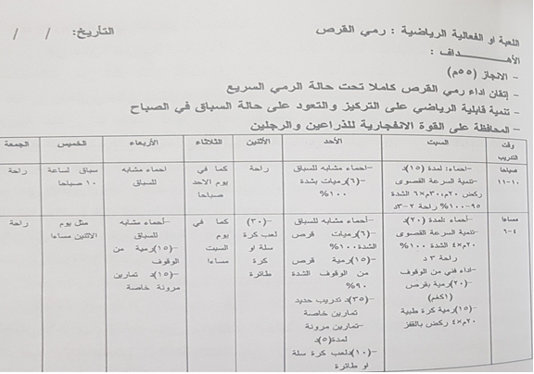
تبويب دائرة التدريب الصغيرة

Slide 11
تناوب استعمال الشدة وأنظمة الطاقة
ان تناوب تطبيق متطلبات التدريب خلال دائرة التدريب لا يعتمد على الفترات التدريبية فقط (فترة الاعداد او فترة المنافسات) , بل يعتمد ايضا على حاجة وصول نظام الطاقة المستعمل الى حالة التعويض الزائد , وهو الغرض الصحيح من تدريب الرياضيين ومنعهم من الوصول الى حالة الانهاك , والافراط في التدريب .
وتعتمد اغلب الالعاب والفعاليات الرياضية على الاقل على نظامين من أنظمة الطاقة , الا انها غالبا ما تعتمد على ثلاثة انظمة من الطاقة

Slide 12
على الرغم من ان عملية تناوب الجهد واستعادة الشفاء هي مهمة جدا في التدريب , الا ان تطبيقها يجب ان لا يكون صارما . فعلى سبيل المثال , عندما يكون غرض التدريب هو بناء قاعدة فسيولوجية قوية لدى الرياضيين خلال الفترة الاعدادية من الخطة السنوية , فانهم في هذه الحالة يمكن ان لا يصلوا الى حالة التعويض الزائد خلال اثنين او ثلاثة دوائر تدريبية صغيرة عالية المتطلبات ( عالية الجهد ) . ويمكن للمدربين من تخطيط دوائر تدريبية تطويرية او ضاربة بدون أعطاء وقت كافي للرياضيين لإزالة التعب المتراكم لذلك، كلما اقترب الرياضيون من مرحلة السباق أكثر كلما حرص المدربين على الاهتمام بتناوب استعمال الشدد أكثر.

Slide 14
دوائر تدريبية صغيرة لاستعادة الشفاء والراحة
ولأجل تسهيل عملية استعادة الشفاء والوصول الى حالة التعويض الزائد , فان بعض الوحدات التدريبية لهذه الدائرة يجب ان تكون مختلفة عن تصميم الوحدات التدريبية التقليدية المستعملة في الدوائر التدريبية الاخرى . ويكون تخطيط لوحدة التدريب دائرة التدريب الصغيرة لاستعادة الشفاء والراحة كماياتي:

Slide 15
تضم الوحدة التدريبية احماء جيد لمدة (30) دقيقة.
تضم الوحدة التدريبية فترة زمنية بين (35-45) دقيقة متطلبات تدريبية
-استعمل وسائل استعادة الشفاء المختلفة

Slide 16
-استعمل التدليك المائي
التناوب بين الدخول الى الساونا
-استعمل التدليك الاهتزازي
-استعمال تمارين الارتخاء الذهني
-شرب السوائل القلوية

Slide 17
الرموز الرقمية للشدة المستعملة في تخطيط دائرة التدريب الصغيرة
نادرا ما يستخدم المدربون الطرائق الموضوعية لعملية تناوب او تخطيط الشدة التدريبية الصغيرة فمناهج تدريب الدوائر التدريبية الصغيرة غالبا ما تعتمد على الشعور الذاتي للمدربين او في أحسن الحالات تعتمد على تناوب ايام التدريب العالية (الصعبة) مع ايام التدريب الواطئة (السهلة) طول ايام السنة التدريبية.

Slide 18
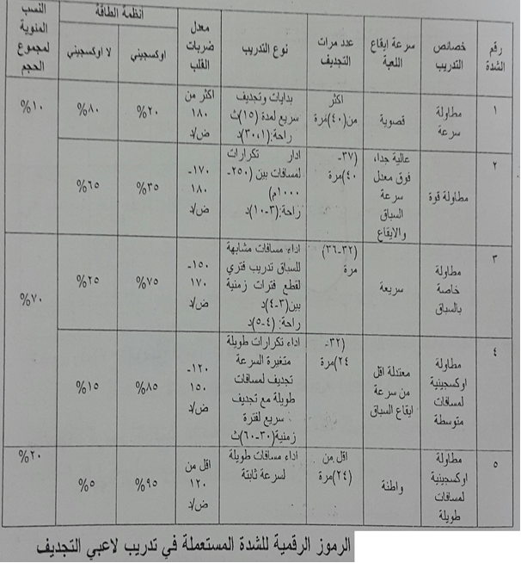
والجدول ادناه يبين الرموز الرقمي للشدد الخمسة المستعملة في التدريب الرياضي.

Slide 19
اليات دائرة التدريب الصغيرة اثناء مرحلة السباق
أن موعد السباقات هي التي تملي على المدربين بناء دائرة التدريب الصغيرة وتضع ايام استعادة الشفاء وتخفيف الحمل التدريبي الضرورية , فأليات دائرة الصغيرة لها خصوصية خاصة بها عندما يأتي موعد السباقات الاسبوعية لمعظم المرحلة التدريبية التنافسية كما في بعض الالعاب الفرقية , او لأسابيع عدة بالنسبة للألعاب والفعاليات الرياضية الفردية فبعد كل سباق في نهاية الاسبوع , على كل الرياضيين المشاركين في مثل هذا السباق او أي سباق ان يأخذ ( يوم او يومين) راحة لاستعادة شفاء اعضاء واجهزة اجسامهم بما فيها اعادة مصادر الطاقة المستهلكة في السباق

Slide 20
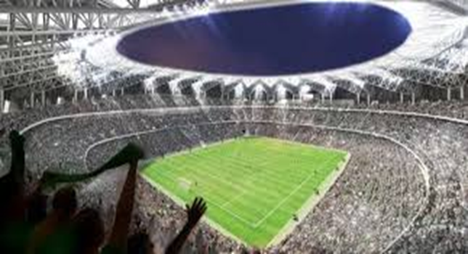
دوائر مشابهه للسباق
ان الدور الرئيس الذي يلعبه تطبيق منهاج تخفيض الحمل التدريبي والتهيؤ للسباق المهم هو التدريب الخاص لهذا السباق ,وذلك عن طريق توجيه بناء المنهج التدريبي بصورة كاملة نحو تدريب الحالات او المتطلبات الخاصة التي سوف يتسابق فيها الرياضيين وهذا ما نطلق عليه بناء المنهاج التدريبي المشابهة للسباق , أما الاهداف الاخرى لمثل هذا المنهاج التدريبي فهي ازالة التعب عن الرياضيين بصورة تامة وتسهيل عملية وصولهم الى حالة التعويض الزائد يجب ان لا يستمر لأكثر من ( اسبوعين ), والذي يتضمن تخفيض الحجم التدريبي مع زيادة قليلة في الشدة التدريبية.

